Slide 1
第十三組
JERRY大大的網頁設計班
TimeEXchange-一個以時間為單位的技能、物品交易所

Slide 2


Slide 3



Vegetarian- 王璟元(B10533040) Skill- do something like sh!t Special- remember all shift table of 阿水茶舖, 後端撰寫
Vegetable- 鄭翔(B10533041)
Skill- doing nothing is doing
everything
Special- single in NTUST,
網頁設計&除錯,製作簡報DEMO
Toolman- 李亦修(B10533039)
Skill- say something like sh!t
Special- single, 前端，前後端對接

Slide 4
開發動機
在這個時間即金錢的年代，就如電影<終點戰>時間可以拿來買東西。
所以在這世代，時間的功能不應該單單只用來交易物品，更應該可以用來交易技能，甚至用時間來交易時間。TimeEXchange這個時間交易所，就是自動匹配時間和技能，依照經濟學的供需理論，重新定義時間的價值。整體最小化人類的總閒置時間，創造最大的經濟效益。

Slide 5
TO MAKE HUMAN RACE GREAT AGAIN

Slide 6
網站架構
TMD token
儲值
設計理念
贊助
鍵入基本資料
使用者回饋
製作日誌
Username
Password
賣家登入-可增加文章
買家登入-可購買並與賣家取得連繫
Error處理: 使用if-else迴圈，產生錯誤時跳回母頁面

Slide 7
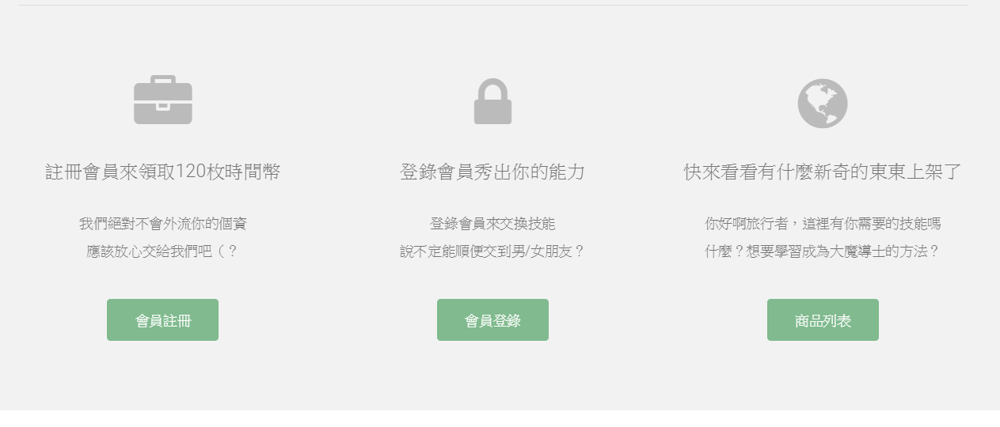
HOMEPAGE

Slide 8
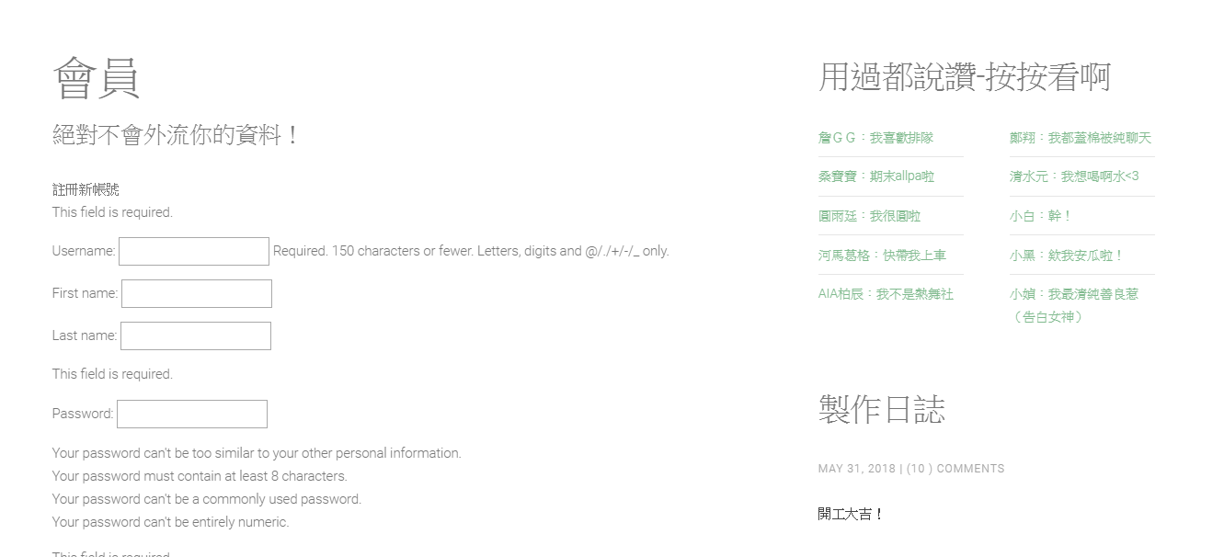
註冊會員
輸入資本資料、帳號密碼，註冊完成獲得120
有資安保護措施 : 如果帳號、密碼、Email有過多相似字元會無法註冊
可在 我的資料 查看
還有使用者回饋 :
用過都說讚啦!

Slide 9
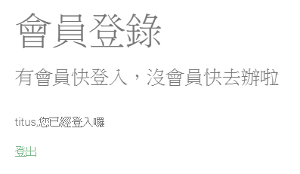
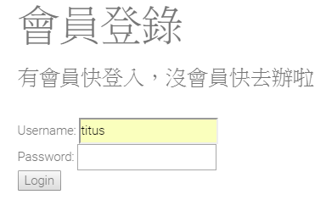
會員登入
成功登入會顯示:
登入失敗則會留在登入頁面:

Slide 10
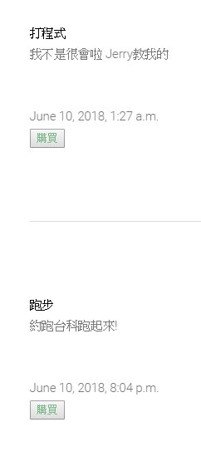
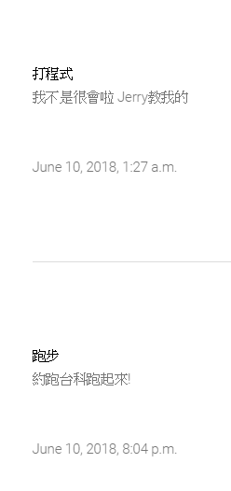
登入前無法購買(下圖)，登入後才會出現”購買”(右圖)

Slide 11
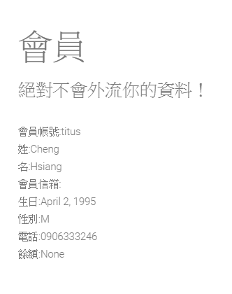
登入後可在我的資料查看個人資料

Slide 12
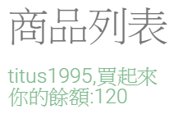
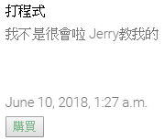

商品列表
如未登入，頁面會導回會員註冊
登入後可以看到商品列表 : 包含商品名稱、商品簡介、需要花費時間以及賣家聯絡方式
如餘額足夠，按下”購買”後即可完成交易，並顯示聯絡資料，買家扣除的時間會加到賣家帳戶

Slide 13
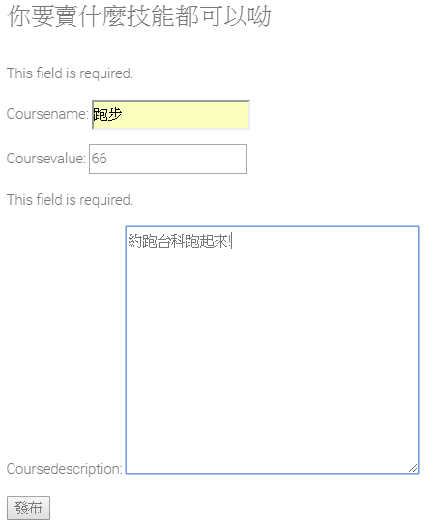
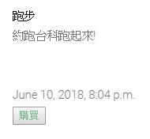
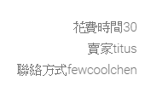
刊登商品
登入後可發布商品，需要商品名稱、
商品簡介以及售價時間等資料:
成功刊登商品長這樣，並顯示賣家聯絡方式

Slide 14
時程規劃
5/1
5/14
5/21
6/04
6/10
方案定型
網站頁面確立
實作網站內容及功能
完工除錯

Slide 15
未來展望
加入更齊全的功能 : 限量商品、限時折扣等等
增加使用者刊登商品的意願，減少台幣戰士
在特定族群中推廣，增進人群互動交流，避免科技冷漠
期待你/妳的加入!

Slide 16
DEMO

Slide 17
第十三組
TimeEXchange-一個以時間為單位的技能、物品交易所
THANK YOU FOR LISTENING!

